Slide 1
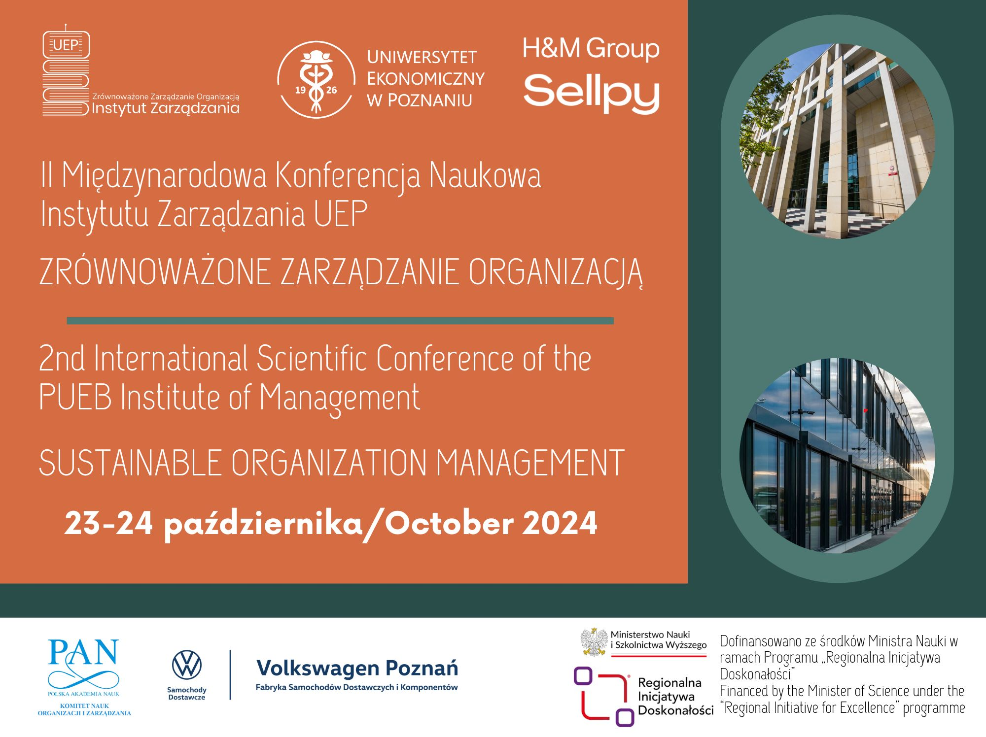

Slide 2

Aleksandra Kamińska-Witkowska Uniwersytet Ekonomiczny w Poznaniu;
aleksandra.kaminska-witkowska@ue.poznan.pl
Świadomość marnotrawstw środowiskowych w przedsiębiorstwie produkcyjnym
w ocenie konsultantów środowiskowych
Cel opracowania: ocena poziomu świadomości występowania marnotrawstw środowiskowych w firmie X z perspektywy pracujących w niej konsultantów środowiskowych oraz jej przełożenia na konkretne działania przeciwko tym marnotrawstwom.
W publikacji dokonano analizy na podstawie badań przeprowadzonych w formie ankiety audytoryjnej wśród 44 konsultantów środowiskowych zatrudnionych w jednej z największych firm produkcyjnych w Polsce. W firmie od lat funkcjonuje zintegrowany system zarządzania środowiskowego i energią oparty o wymagania normy ISO 14001 oraz ISO 50001.
Działania ukierunkowane na ograniczenie marnotrawstw środowiskowych w firmie X
Działania organizacyjne
Rozwiązania infrastrukturalne
Akcje komunikacyjne
Wyniki analizy wskazują na wysoki poziom świadomości marnotrawstw środowiskowych w organizacji oraz przekonanie respondentów o konieczności angażowania wszystkich pracowników w działania związane z ich zwalczaniem. Rezultaty badań są cennym źródłem inspiracji w zakresie praktyk, które mogą być zaadoptowane również w innych organizacjach w podziale na 3 kategorie: rozwiązania infrastrukturalne, działania organizacyjne oraz akcje komunikacyjne. Co więcej, artykuł udowadnia, że nawet w doświadczonej i dojrzałej organizacji w zakresie zarządzania środowiskiem i energią, pozornie popularna koncepcja Green Lean może nie być powszechnie znana.

